Slide 1
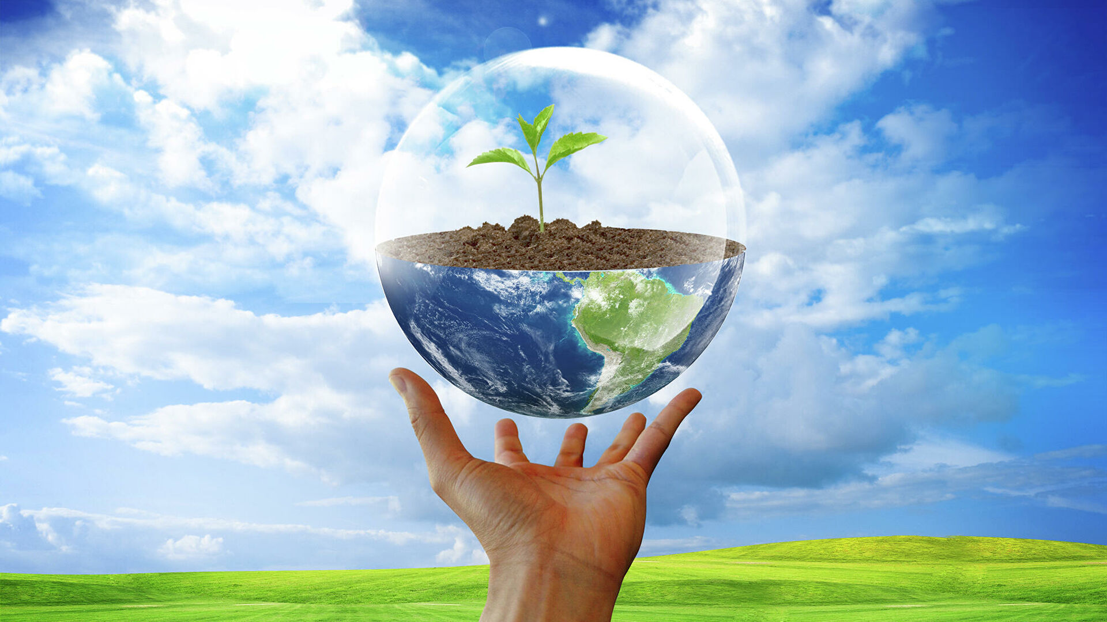
« Экология вокруг нас »
В школе с 25.04-30.04.2021 была проведена неделя предметов естественно научного цикла. В рамках недели были проведены многочисленные мероприятия, целью которых было развитие познавательного интереса, здорового образа жизни, повышение интеллектуального уровня учащихся, приобщение учащихся к интересному миру предметов естественно - научного цикла.

Slide 2
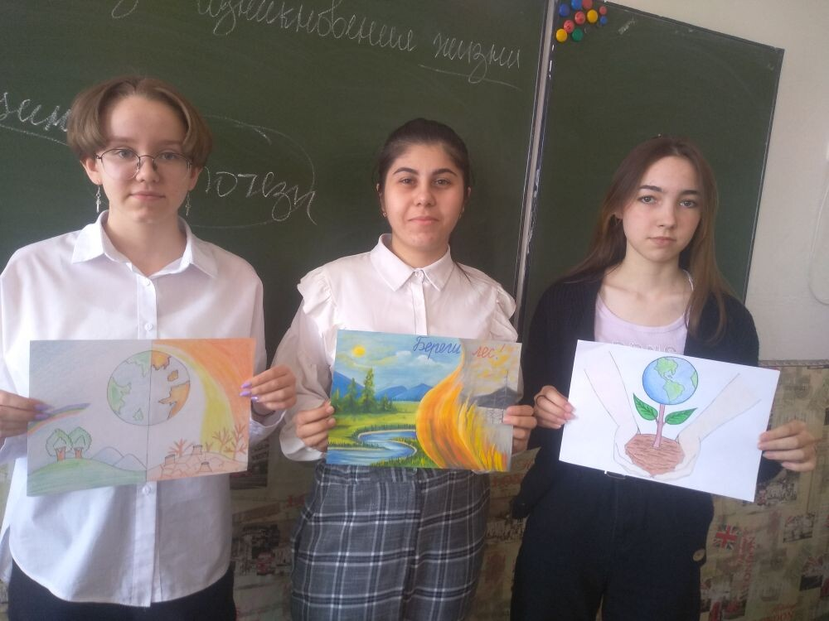
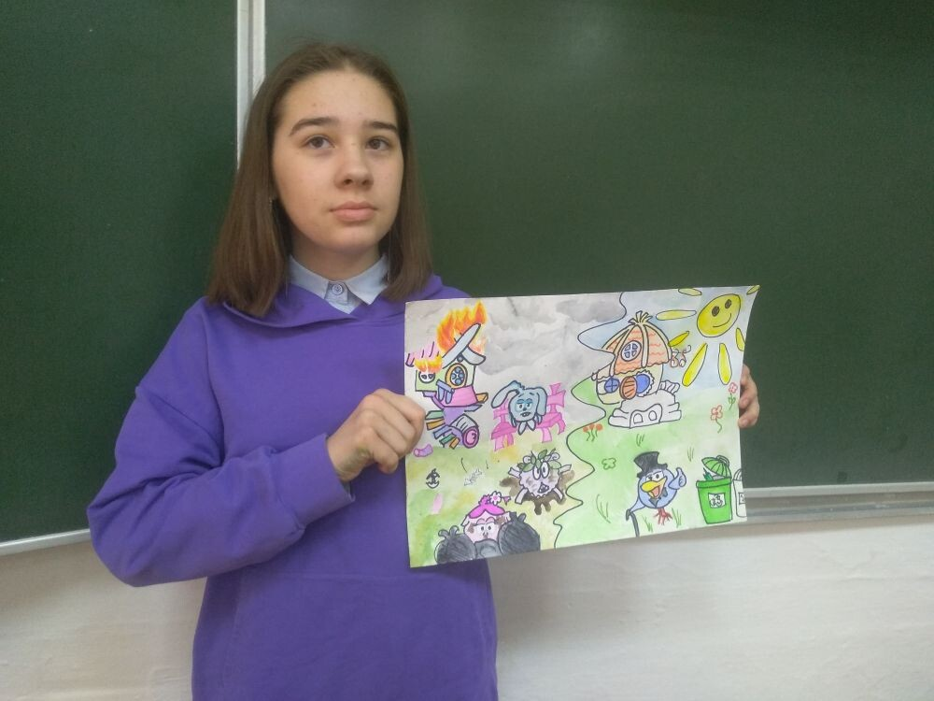
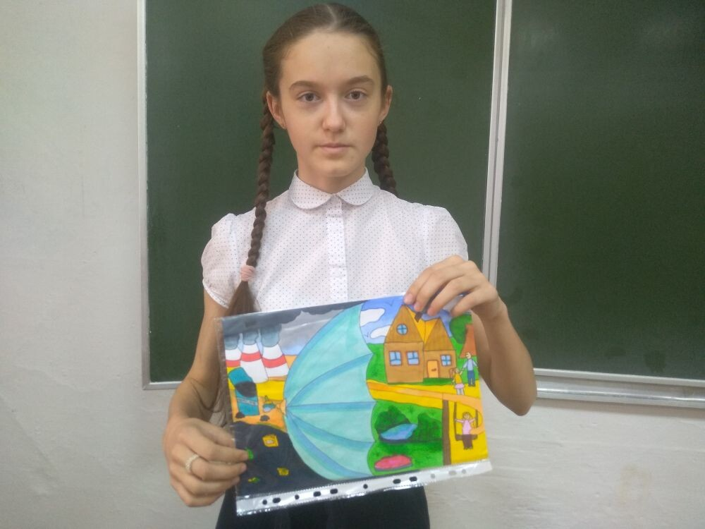
Фотоконкурс «ЭКОЛОГИЯ ВОКРУГ НАС»
Ребята 5-9 классов в течение недели рисовали рисунки экологической направленности

Slide 3
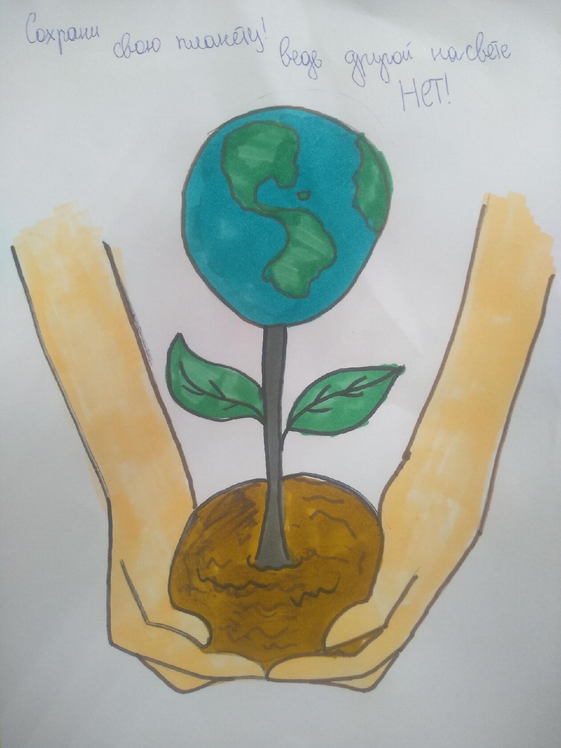
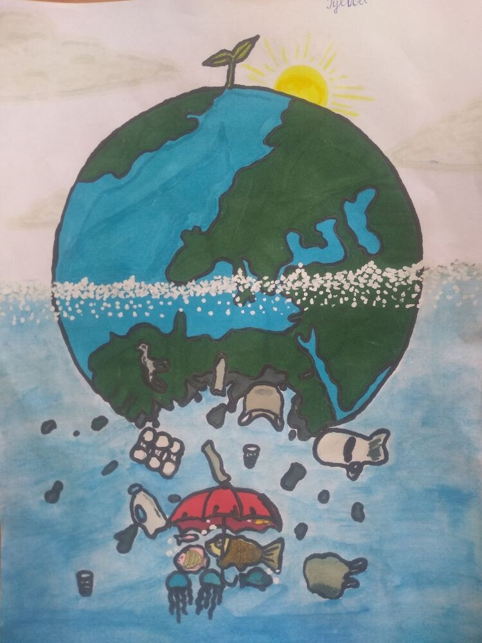
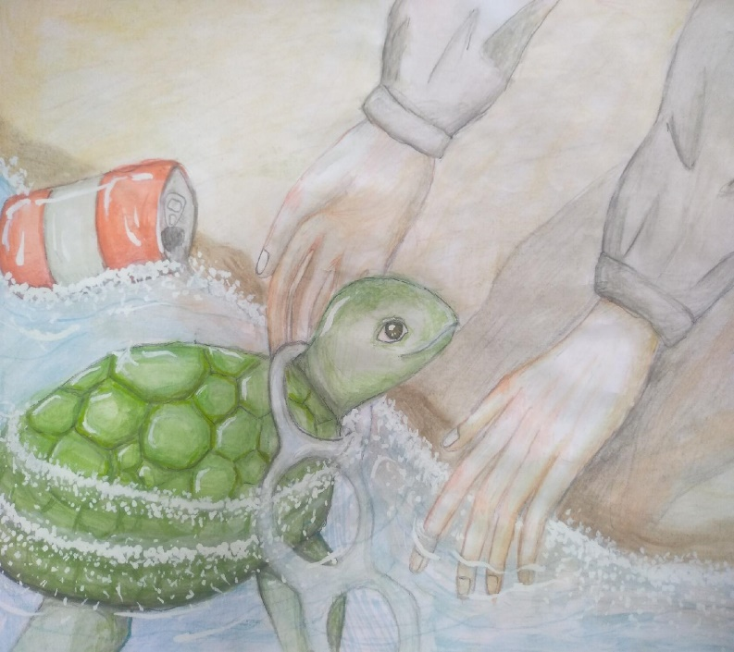
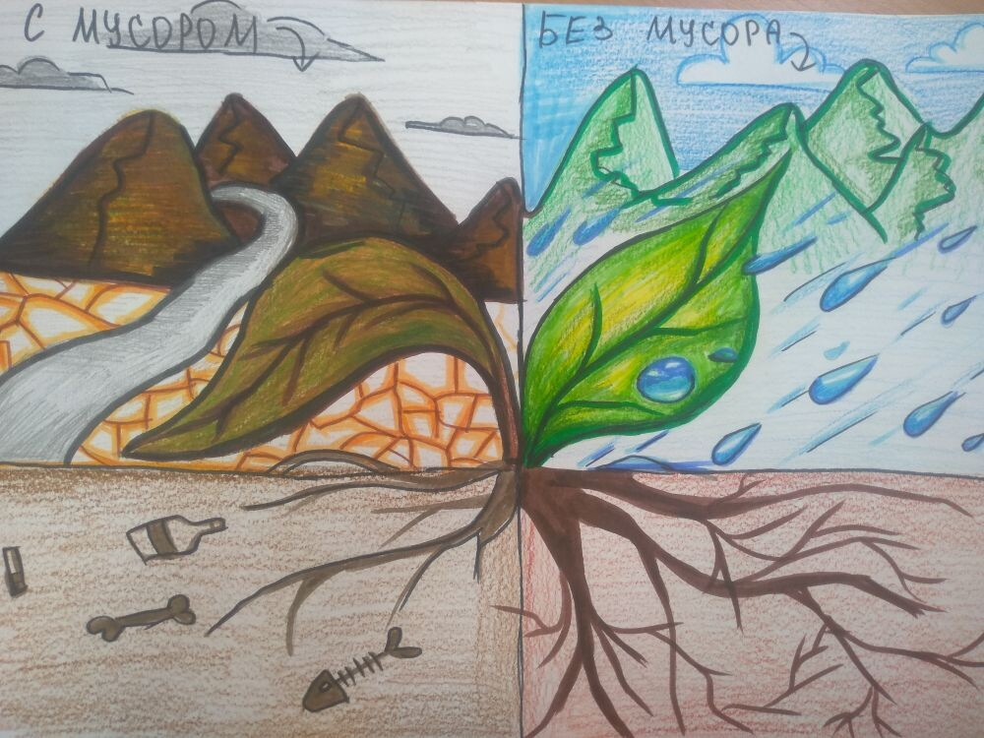

Slide 4
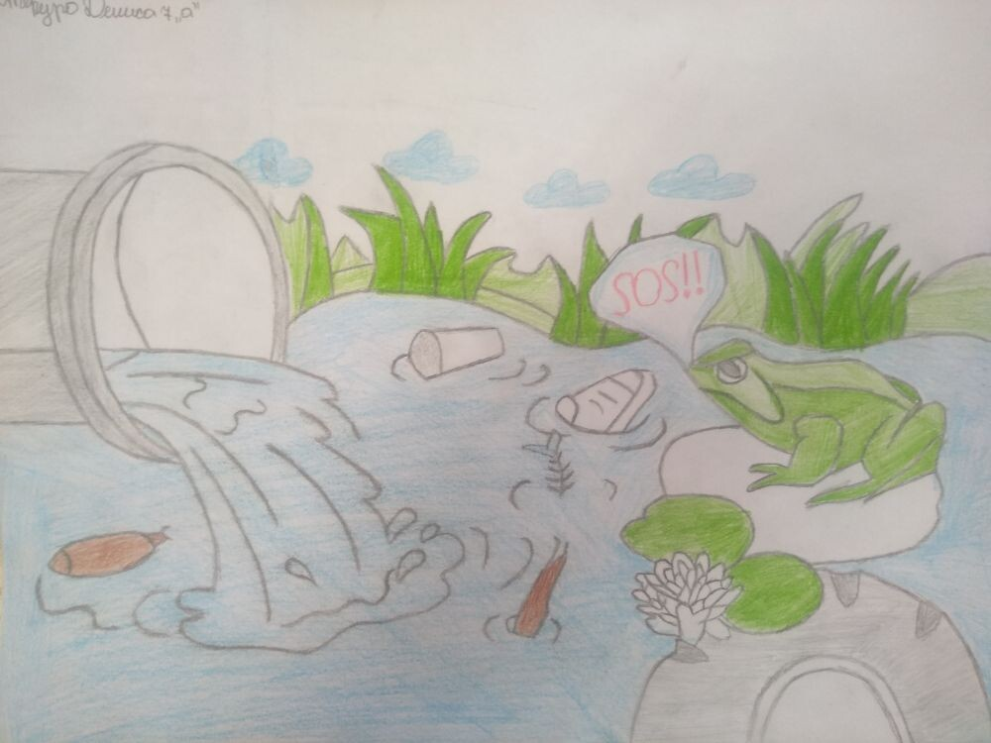
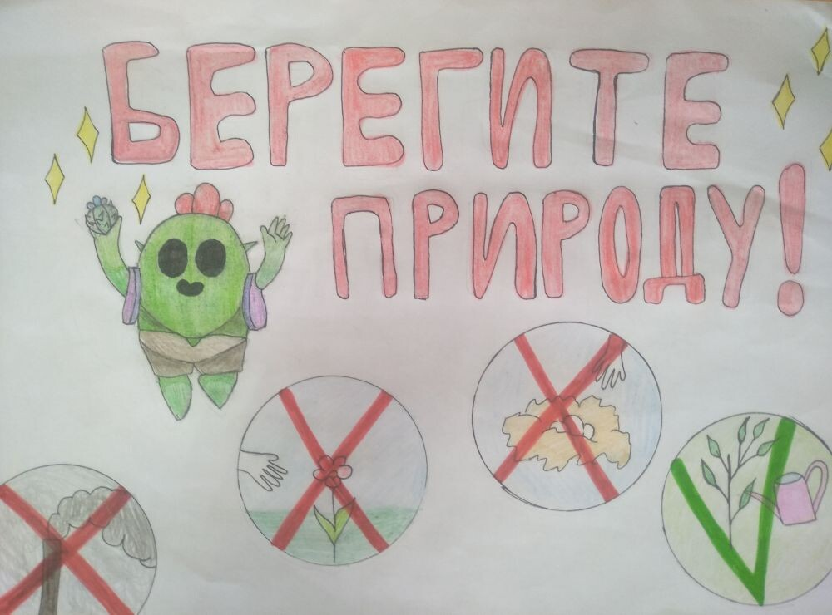
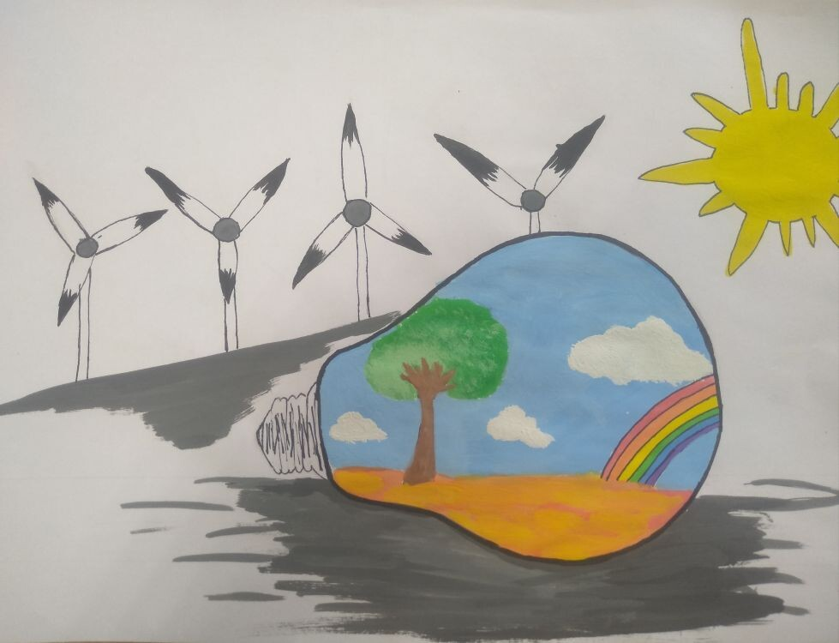
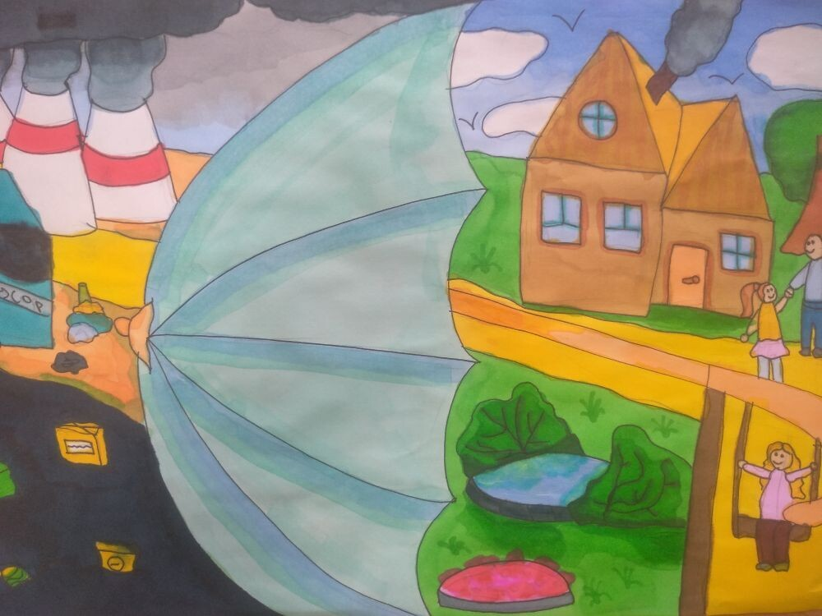

Slide 5
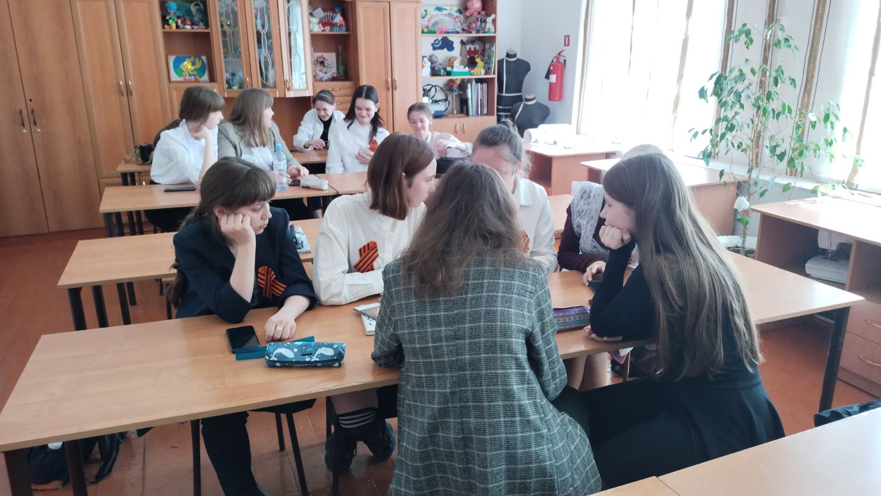
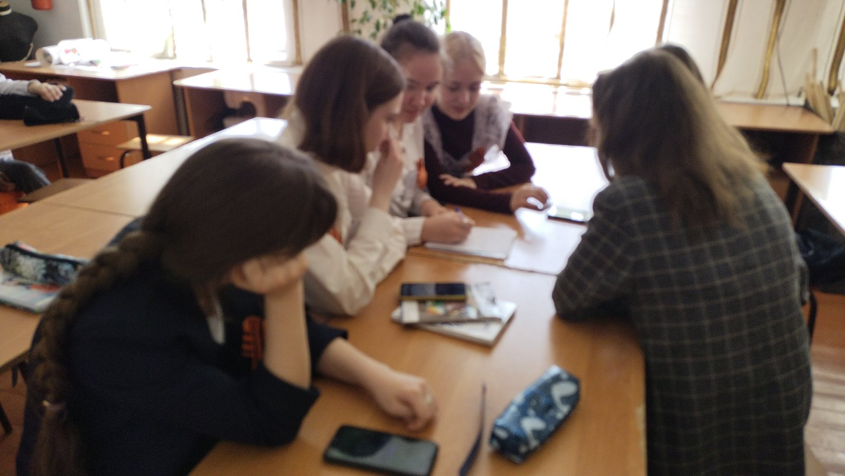
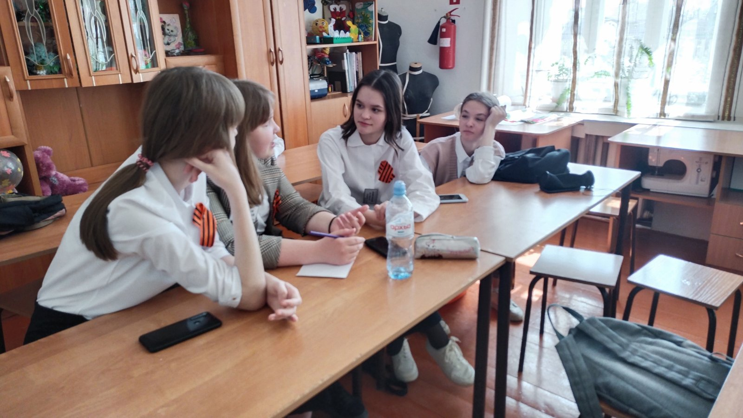
Экологическая игра « 100 вопросов экологии»

Slide 6
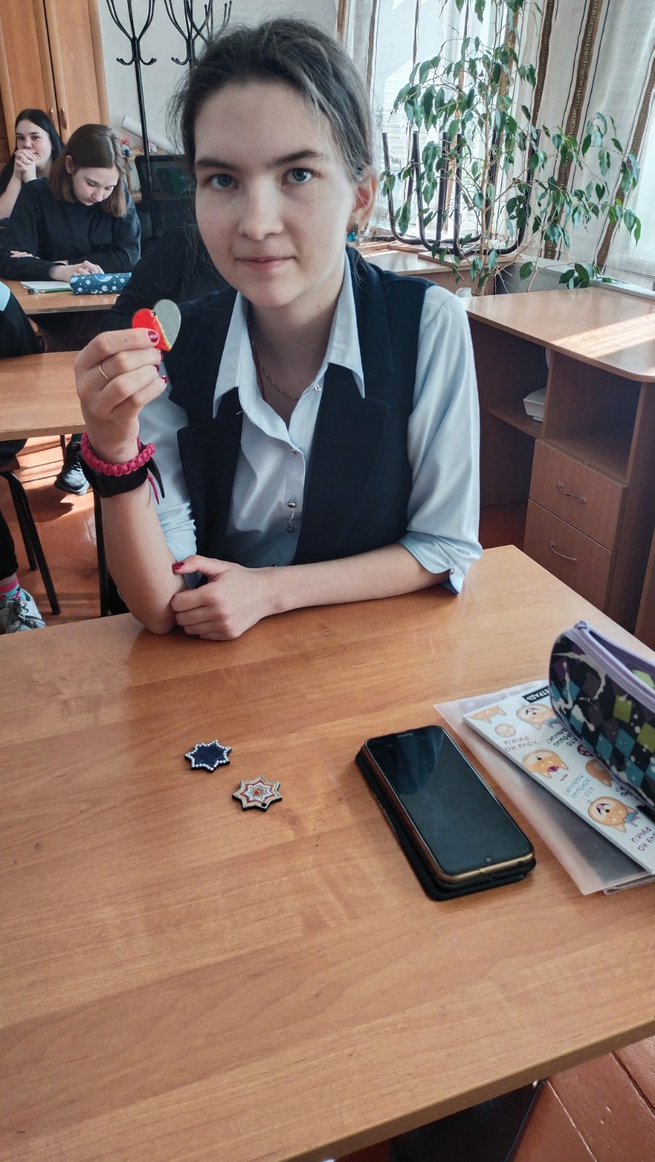
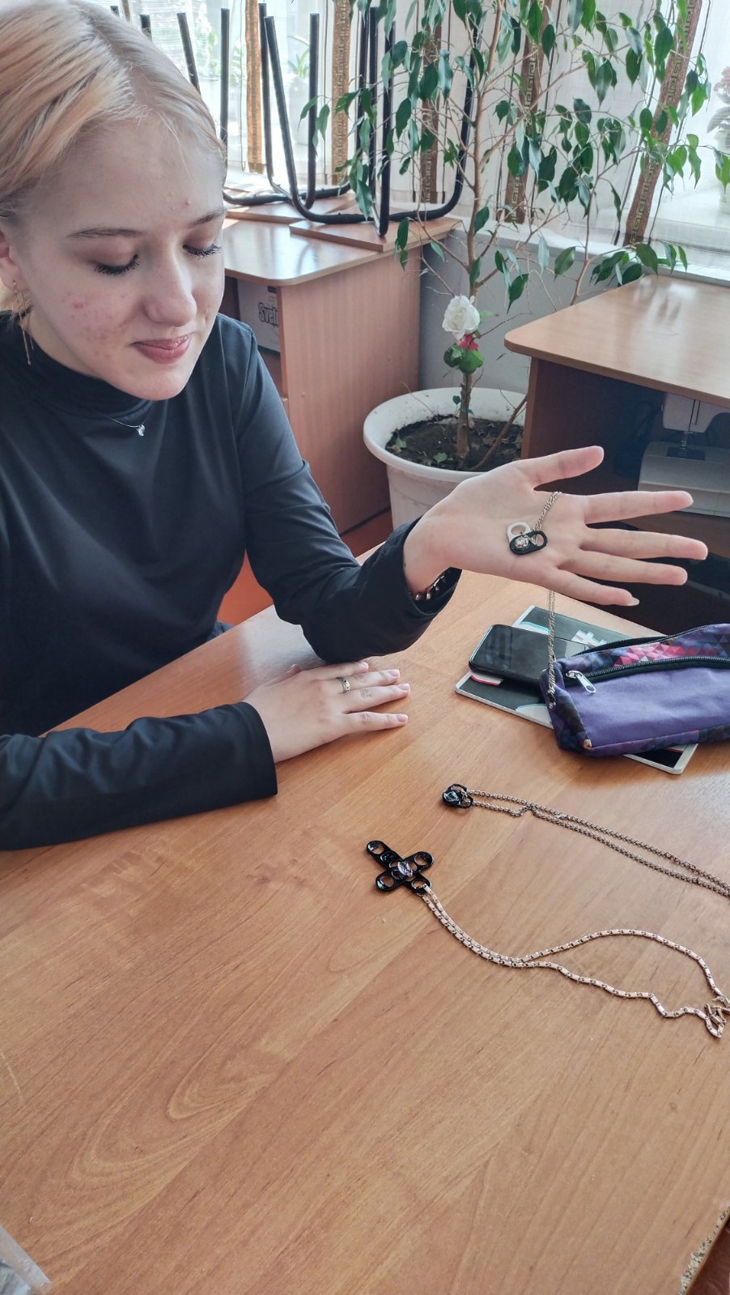
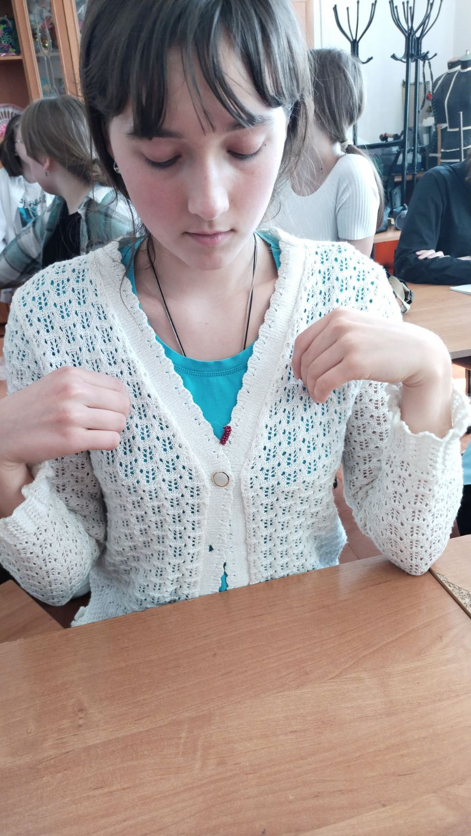
Творческая работа «Вместе спасём планету от мусора»

